Slide 1
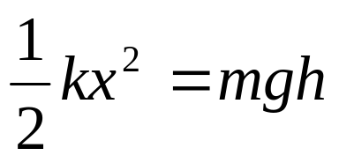
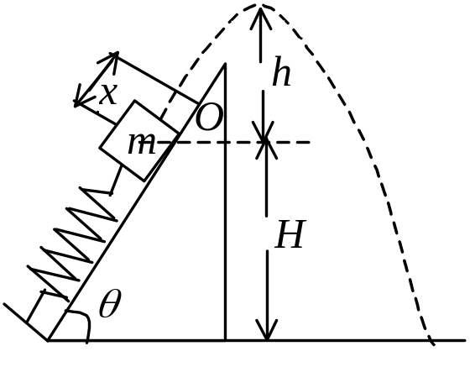
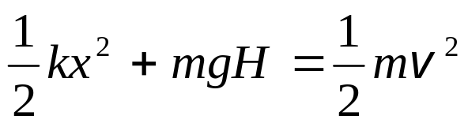
04级（上册）大学物理期末试卷
一、选择题（共30分）
1、 已知水星的半径是地球半径的 0.4倍，质量为地球的0.04倍．设在地球上的重力加速度为g，则水星表面上的重力加速度为：
A） 0.1 g B） 0.25 g C）2.5 g D） 4 g
√
2、劲度系数为k的轻弹簧在质量为m的木块和外力（未画出）作用下，处于被压缩的状态，其压缩量为x．当撤去外力后弹簧被释放，木块沿光滑斜面弹出，最后落到地面上．
A）在此过程中，木块的动能与弹性势能之和守恒．
√
B）木块到达最高点时，高度h满足
C）木块落地时的速度v满足
D）木块落地点的水平距离随θ 的不同
而异，θ 愈大，落地点愈远．

Slide 2



3、图示的两条曲线分别表示在相同温度下氧气和氢气分子的速率分布曲线；令 分别表示氧气和氢气的最概然速率，则
A）图中a 表示氧气分子的速率分布曲线；
√
B）图中a 表示氧气分子的速率分布曲线；
C）图中ｂ表示氧气分子的速率分布曲线；
D）图中ｂ表示氧气分子的速率分布曲线；
f
(
v
)
a
b
O
v

Slide 3
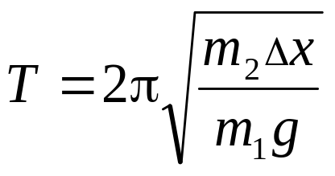
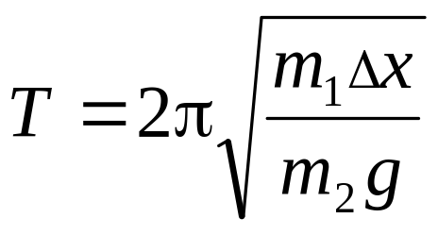
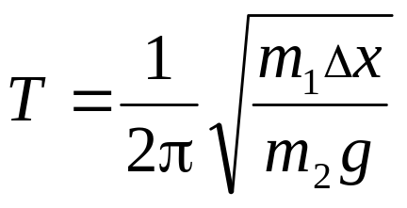
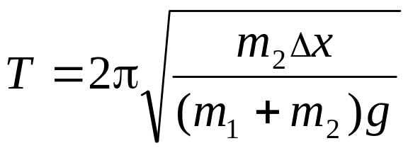
4、bca为理想气体绝热过程，b1a和b2a是任意过程，则上述两过程中气体作功与吸收热量的情况是:
A） b1a过程放热，作负功；b2a过程放热，作负功．
B） b1a过程吸热，作负功；b2a过程放热，作负功．
C）b1a过程吸热，作正功；b2a过程吸热，作负功．
D） b1a过程放热，作正功；b2a过程吸热，作正功．
√
5、轻弹簧上端固定，下系一质量为m₁的物体，稳定后在m₁下边又系一质量为m₂的物体，于是弹簧又伸长了Δx．若将m₂移去，并令其振动，则振动周期为
p
a
2
c
1
b
A）
√
O
V
B）
C）
D）

Slide 4
6、一横波沿 x 轴负方向传播，若t 时刻波形曲线如图所示，则在t + T /4时刻x轴上的1、2、3三点的振动位移分别是
y
A
u
√
x
A） A，0，-A. B） -A，0，A.
C） 0，A，0. D） 0，-A，0.
O
1
2
3
-
A
7、波长λ= 500 nm （1 nm=10 ^{­9}m ）的单色光垂直照射到宽度a = 0.25 mm的单缝上，单缝后面放置一凸透镜，在凸透镜的焦平面上放置一屏幕，用以观测衍射条纹．今测得屏幕上中央明条纹一侧第三个暗条纹和另一侧第三个暗条纹之间的距离为d = 12 mm，则凸透镜的焦距 f 为
√
A） 2 m． B） 1 m． C） 0.5 m．
D）0.2 m． E） 0.1 m．

Slide 5
8、波长λ= 550 nm( 1nm=10⁻⁹m)的单色光垂直入射于光栅常数d = 2×10⁻⁴ cm 的平面衍射光栅上，可能观察到的光谱线的最大级次为
√
A） 2． B） 3． C） 4． D） 5．
9、一束光是自然光和线偏振光的混合光，让它垂直通过一偏振片．若以此入射光束为轴旋转偏振片，测得透射光强度最大值是最小值的5倍，那么入射光束中自然光与线偏振光的光强比值为
√
A）1 / 2． B） 1 / 3． C）1 / 4． D）1 / 5．
10、把一个静止质量为 m₀ 的粒子，由静止加速到0.6c （c 为真空中光速）需作的功等于
√
A）0.18m₀c²． B） 0.25 m₀c²．
C） 0.36m₀c²． D） 1.25 m₀c²．

Slide 6

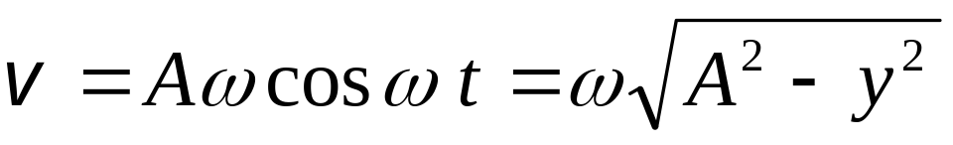




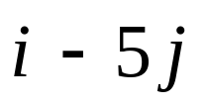
二、填空题（本题30分）
11、一物体悬挂在弹簧上，在竖直方向上振动，其振动方程为 y = Asinω t， 其中A、w 均为常量，则
（1）物体的速度与时间的函数关系式为
________________________；
（2） 物体的速度与坐标的函数关系式为
________________________．
12、一质点沿x方向运动，其加速度随时间变化关系为
a = 3+2 t (SI) ,
如果初始时质点的速度v 0为5 m/s，则当ｔ为3s时，质点的速度 v = .
23 m/s
13、粒子B的质量是粒子A的质量的4倍，开始时粒子A的速度
，粒子B的速度 ；在无外力作用的
情况下两者发生碰撞，碰后粒子A的速度变为 ，
则此时粒子B的速度 ___________

Slide 7
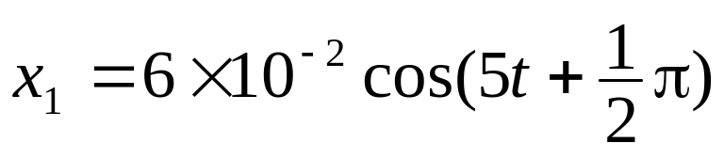
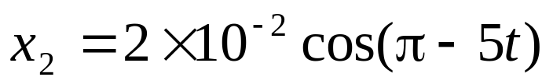
14、哈雷慧星绕太阳的轨道是以太阳为一个焦点的椭圆．它离太阳最近的距离是r₁＝8.75×10¹⁰ m，此时它的速率是v₁＝5.46×10⁴ m/s．它离太阳最远时的速率是v₂＝9.08×10² m/s， 这时它离太阳的距离是r₂＝______．
5.26×10¹² m
15、一容器内盛有密度为ρ的单原子理想气体，其压强为p，此气体分子的方均根速率为______________；单位体积内气体的内能是______________．
(3p /ρ)1/2
3p / 2
16、两个同方向同频率的简谐振动，其振动表达式分别为：
它们的合振动的振辐为_____________,初相为____________．

Slide 8
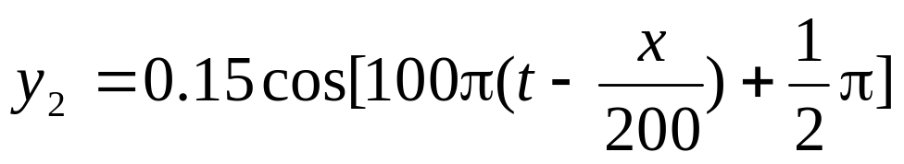
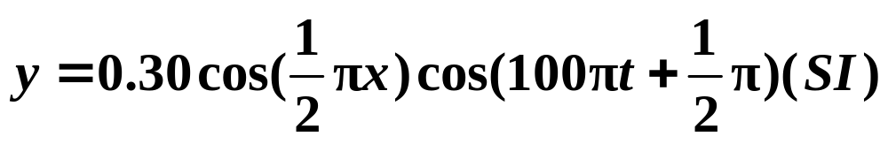
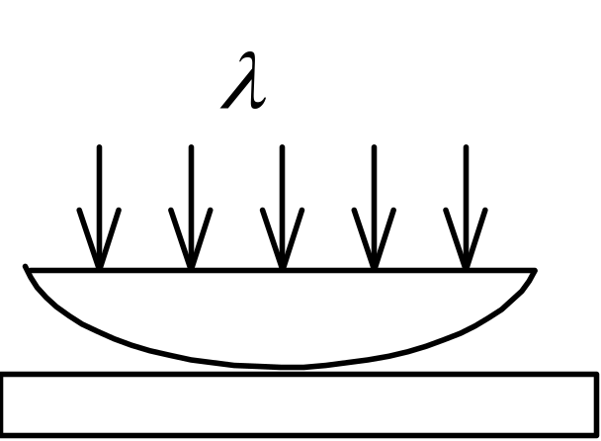

17、设反射波的表达式是
(SI) 波在x = 0处发生反射，反射点为自由端，则形成的驻波的表达式为_______________________________________．
18、用波长为l的单色光垂直照射如图所示的牛顿环装置，观察从空气膜上下表面反射的光形成的牛顿环．若使平凸透镜慢慢地垂直向上移动，从透镜顶点与平面玻璃接触到两者距离为d的移动过程中，移过视场中某固定观察点的条纹数
目等于_______________．
19、两个惯性系中的观察者O和O′以 0.6 c (c表示真空中光速)的相对速度互相接近．如果O测得两者的初始距离是20 m，则O′测得两者经过时间
Δt′= ______________________s后相遇．
8.89×10⁻⁸

Slide 9
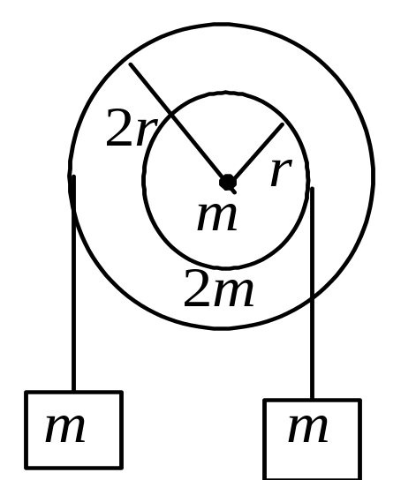
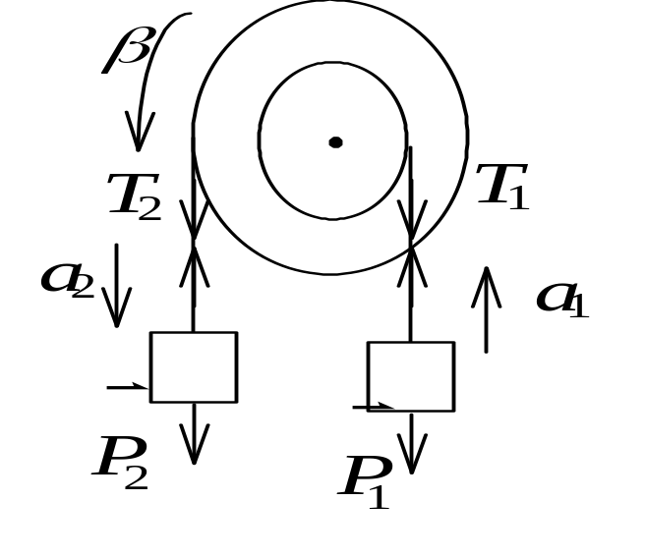
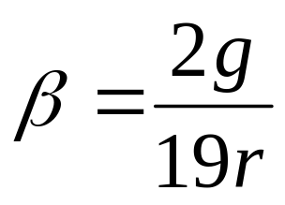
三、计算题（本题40分）
20、质量分别为m和2m、半径分别为r和2r的两个均匀圆盘，同轴地粘在一起，可以绕通过盘心且垂直盘面的水平光滑固定轴转动，对转轴的转动惯量为9mr² / 2，大小圆盘边缘都绕有绳子，绳子下端都挂一质量为m的重物，如图所示．求盘的角加速度的大小．
解：受力分析如图．
mg－T₂ = ma₂
T₁－mg = ma₁
T₂ (2r)－T₁r = 9mr²β / 2
2r β = a₂
rβ = a₁
解上述5个联立方程，得：

Slide 10

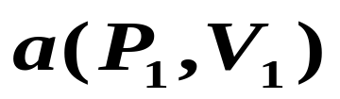


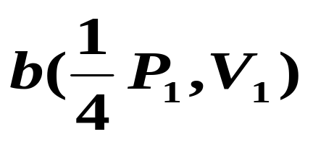
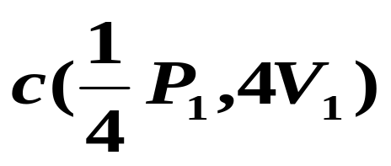
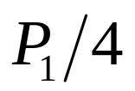
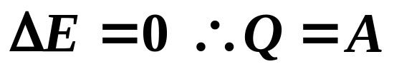




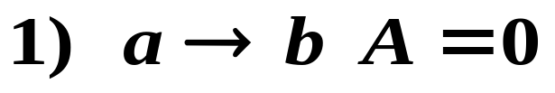
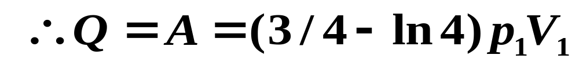
2、有一定量的理想气体，从初状态 a （P₁ 、V₁ ）开始，经过
一个等容过程达到压强为P₁ / 4 的 b 态，再经过一个等压过
程达到状态C ，最后经过等温过程而完成一个循环，
求：该循环过程中系统对外作的功A 和所吸收的热量Q。
解：由已知可得：
循环过程

Slide 11
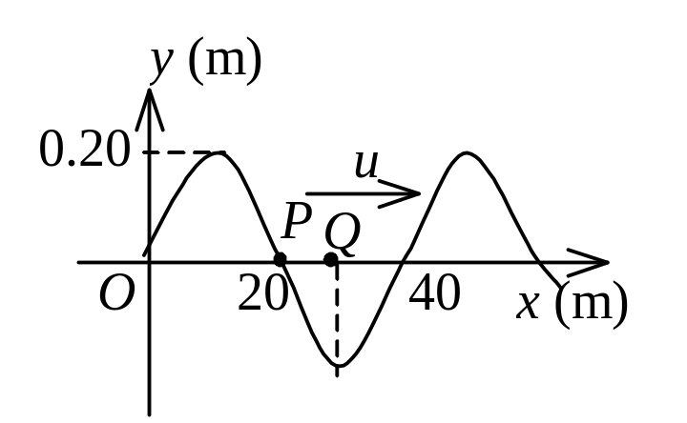
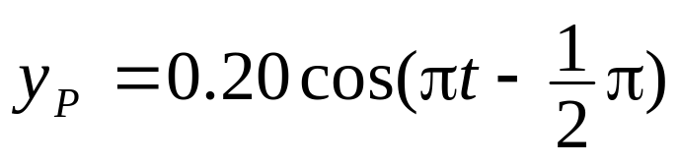
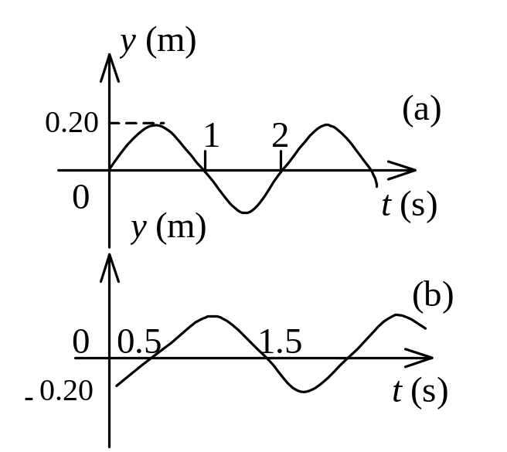
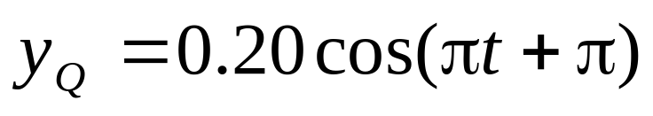
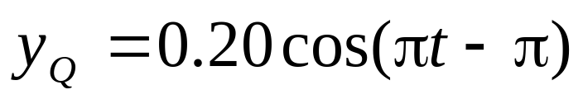
22、如图为一平面简谐波在t = 0 时刻的波形图，已知波速u = 20 m/s．试画出P处质点与Q处质点的振动曲线，然后写出相应的振动方程．
解：(1)波的周期
T =λ / u =( 40/20) s= 2 s．
P处Q处质点振动周期与波的周期相
等，故P 处质点的振动曲线如图 ( a )
振动方程为：
(SI)
(2) Q处质点的振动曲线如图(b)，振动方程为

Slide 12
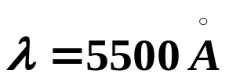


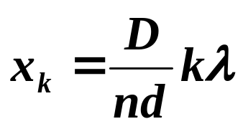
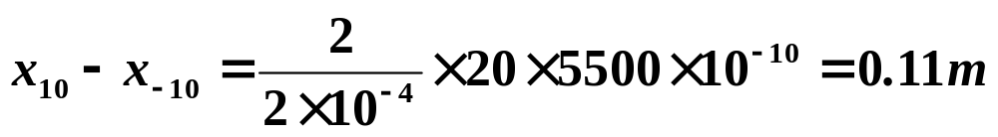











23、在双缝干涉实验中,波长 的单色平行光垂直照射到缝间距为 的双缝上，屏到双缝的距离 D=2m.
求：1)中央明纹两侧两条10级明纹中心的距离。
2)以厚度为 ，折射率为n=1.58的玻璃片覆盖后，零级明纹将移到原来的第几级的位置。
解 : 1)
故：
2) 覆盖玻璃后零级条纹应满足：
不盖玻璃时此处为k级满足：

